Slide 1
Jméno autora: Mgr. Vlasta Kollariková Datum vytvoření: 25.02. 2013 Číslo DUMu: VY_32_INOVACE_07_OSVZ_ZSVa
Ročník: I.
Vzdělávací oblast: Společenskovědní vzdělávání
Vzdělávací obor: Základy společenských věd
Tematický okruh: Praktická filozofie a filozofická antropologie
Téma: Vývoj filozofického myšlení - Středověká filozofie
Anotace: Seznámit žáky s počátky filozofického myšlení v Evropě
Metodický list:
Výklad spojený s diskuzí, prezentaci lze využít také k poznámkám do sešitů
přehled DUM na stránkách Moodle www.ssvos.cz

Slide 2
Středověká filozofie - úvod
Pojmy středověk, náboženství, křesťanství

Slide 3
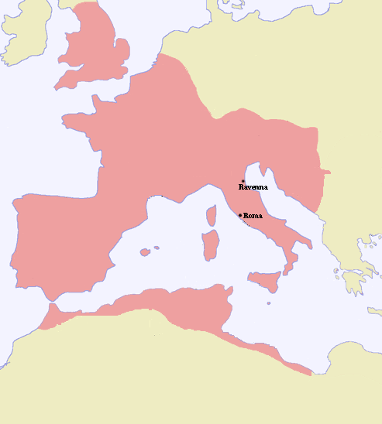
Středověk
Počátek - pád západořímské říše (476)
Konec - objevení Ameriky
Kryštofem Kolumbem
(1492)
5. – 15. století
- raný
- vrcholný
- pozdní
1

Slide 4
Náboženství
Pojem : z lat. religio; zbožnost, kult, učení
Polyteismus a monoteismus - v kmenových společnostech uctívání přírodních sil nebo mytologie řecká (římská); judaismus
Vznik : v prvobytně pospolné společnosti a ve starověkých státech - pohřby, malby, hudba, tanec, umění
Světová náboženství a počet stoupenců dnes :
Judaismus (doba železná; 14 mil.) Křesťanství
(1. stol.; 2 miliardy) Islám (7. stol.;1,5 miliardy)

Slide 5
Křesťanství
1. Vznik : na území Palestiny v 1. století n.l.
2. Pojem : z lat. christianus (pomazaný, Mesiáš, Ježíš Kristus - Boží syn)
3. Znaky : monoteistické náboženství, univerzální, historické (postava Ježíše; judaismus)
4. Pramen : Bible (Písmo svaté, Boží slovo, Kniha knih)
5. Křesťané : křest, přijetí víry, dodržování pravidel,
víra v 1 Boha, přijímání svátostí, odpuštění hříchů,
víra v druhý příchod Ježíše Krista - poslední soud
(trojjedinost Boha - Otec, Syn a Duch svatý)

Slide 6
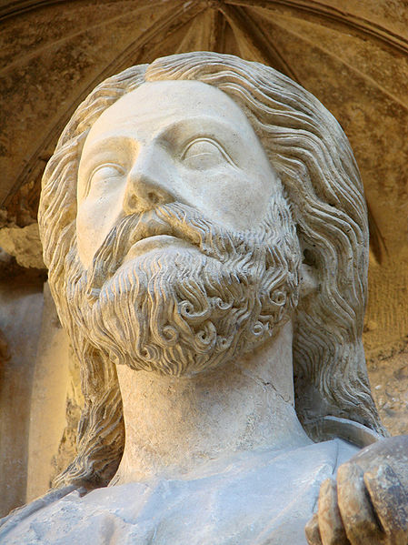
Ježíš Nazaretský
29. př.n.l. - 36 n.l.; Betlém
Josef a Marie
pocestný kazatel a léčitel
12 apoštolů
boží království
v Jeruzalémě ukřižován
(o Velikonocích)
třetího dne vstal z mrtvých
2

Slide 7
Tři hlavní směry křesťanských církví
1. římskokatolická církev – Vatikán, papež
(západní) celibát
2. pravoslavná – Rusko (Rumunsko, Srbsko aj.)
(východní) patriarcha, monastýr, obřady
3. protestantská – od 16. století, důraz na Bibli
(Martin Luther) luteráni, kalvinisté, evangelíci,
anglikáni, presbyteriáni
(u nás Jednota bratrská)

Slide 8
Odkazy, literatura
.
AUTOR NEUVEDEN. Extent_of_Western_Roman_Empire_395.png-Wikipedie.cz [online]. [cit. 30.4.2013]. Dostupný na WWW: http://cs.wikipedia.org/wiki/Soubor:Extent_of_Western_Roman_Empire_395.png#file
VASSIL. Cathédrale ND de Reims,portail Nord,le Beau Dieu.-Wikipedie.cz [online]. [cit. 30.4.2013]. Dostupný na WWW: http://cs.wikipedia.org/wiki/Soubor:Reims-Portail_Nord_4.jpg
ČADOVÁ a kol. Maturitní otázky. Praha: Fragment, 2008, ISBN 978-80-253-0600-0.
DVOŘÁK, Jan a kol. Odmaturuj ze společenských věd. Brno: Didaktis, 2008, ISBN 978-80-7358-122-0.

